Slide 1



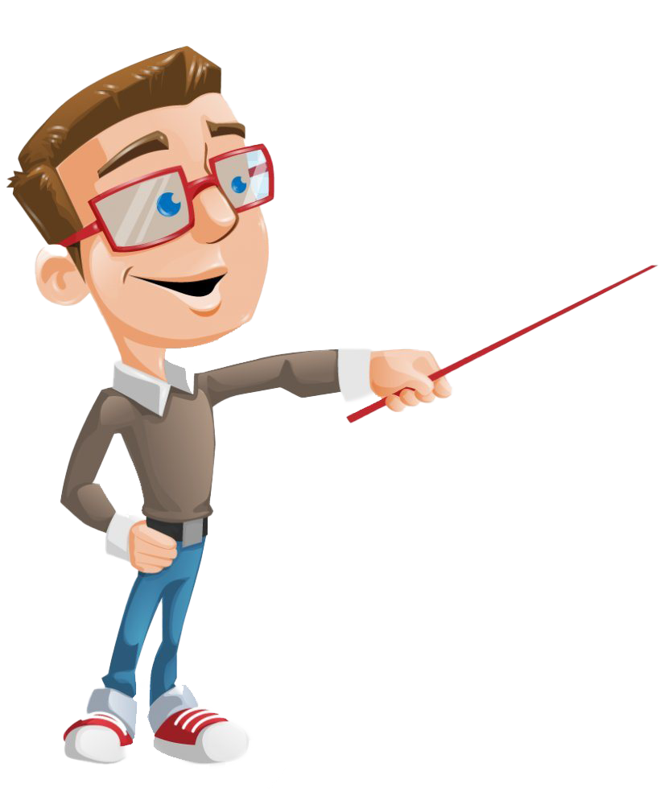
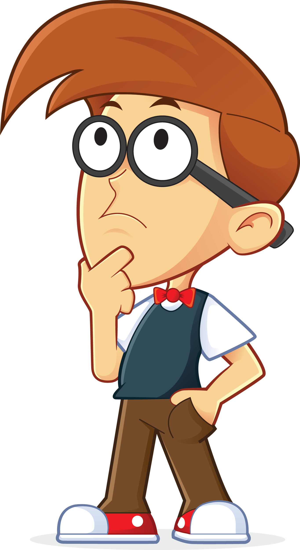

Пізнаємо природу
6 клас
Урок 19
Чому одні тіла плавають, а інші тонуть

Slide 2

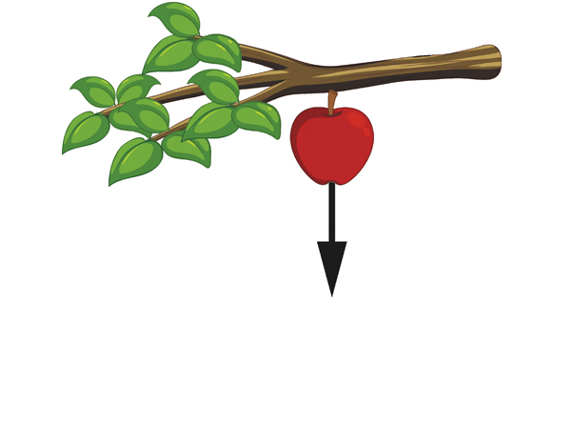
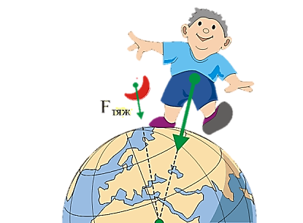
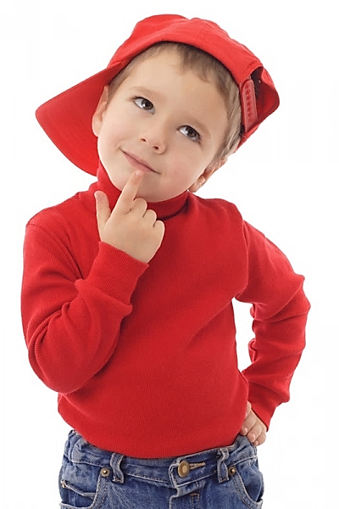

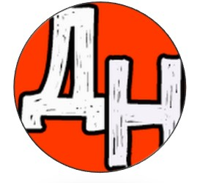
Що тобі відомо про силу тяжіння? Наведи приклади її дії.

Slide 3
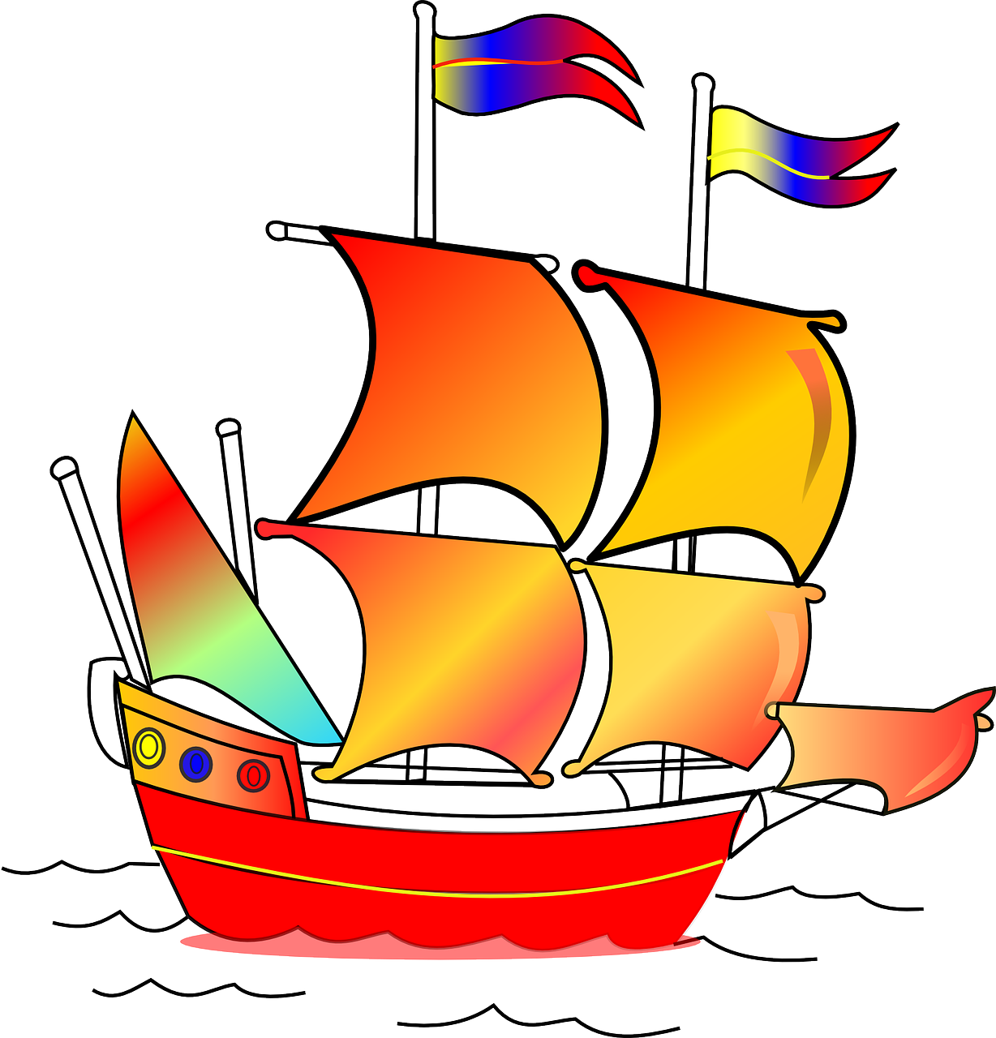
На занурене у воду тіло діють дві сили: сила тяжін­ня і виштовхувальна сила. Сила тяжіння напрямлена вниз, тому тягне тіло вер­тикально вниз. Виштовхувальна сила напрямлена вгору і штовхає тіло на поверхню рідини.

Slide 4
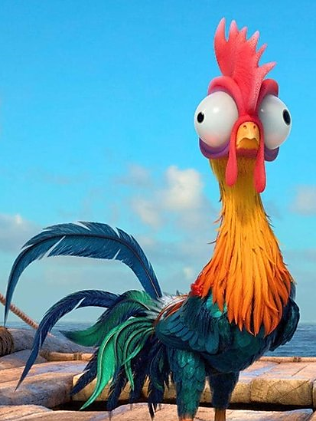
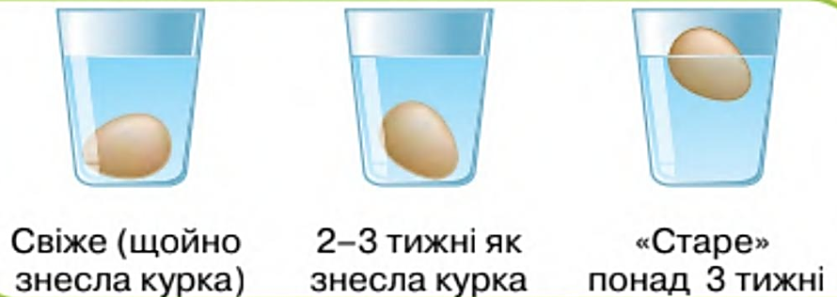
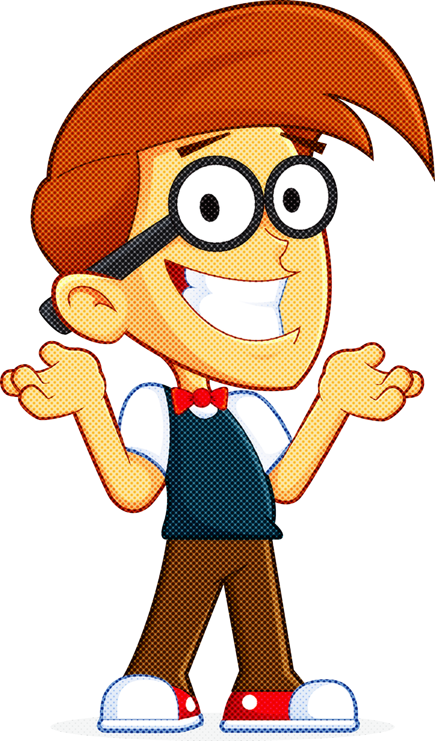
Яйця - корисний і популярний харчовий продукт. Яйця, яким понад 3 тижні, вважа-ються несвіжими й лікарі не радять їх споживати сирими. Щоб визначити свіжість яєць, можна скористатися дослідом, зображеним на колажі.

Slide 5
Повну презентацію дивіться у відеоуроці

